Slide 1
§8-2.2 感生电动势 涡旋电场
(Induced Electrodynamic Force)
一、感生电场（有旋电场、涡旋电场）
──麦克斯韦假设
产生感生电动势的非静电力是什么？
为了解释磁场变化产生的感生电动势的非静电
力，麦克斯韦提出了感应电场假设，即变化的磁场在
周围空间激发一种电场称为感应电场。
(1)变化的磁场激发的电场，称为
感生电场（涡旋电场）
(2)感生电场推动导线中的电子运
动，提供非静电力
L
ε
(3)静电场与感生电场的区别与联系

Slide 2
(3)静电场与感生电场的区别与联系
对电荷的作用:
有
有
相同点
适用
适用
电荷
变化的磁场
起源：
不同点
无头无尾，闭合线
电场线：
正→负
做功：
与路径无关
与路径有关
有源场
无源场
数学表述：
无旋场
有旋场

Slide 3
二、感生电动势
对于变化磁场中的一闭合的导
体回路 L，感生电场为 E_{感，}麦克
斯韦提出感应电动势为
L
ε
而
ε
L
若 L，S 不变

Slide 4
说明：
① S 是以 L 为边界的曲面。
② 说明变化的磁场在周围空间激发感生电场。
③ 它是电磁学的基本规律之一，揭示了电与磁之间
的本质联系。

Slide 5
三、电场高斯定理和环路定理的推广
令：
则有：
若有特殊的对称性，则可求出感应电场。

Slide 6
四、感生电动势的计算
1. 由 计算
要求知道或容易求得导线上各点的 只有少
数情况下才能求出，通过积分即得结果。
2. 用法拉第电磁感应定律计算
a）闭合线圈 的感生电动势
先求出通过线圈 的 Φ_{m}，再求 dΦ_{m}/dt 即得 ε。
b）求一段导线 ab 的感应电动势
假想一条辅助曲线与 ab 组成闭合曲线，只要
知道通过闭合曲线的 dΦ_{m}/dt ，可求得感生电动
势 ，但不一定等于 ab 段的感生电动势，因为辅
助曲线的感生电动势不一定等于零，为求出 ab
段的感生电动势，应选择这样一条辅助曲线，其
上感生电动势或者为零或者为一易求的数值。

Slide 7
[例题1] 一半径为 R 的螺线管，I 作线性变化，则
内部 B 作线性变化，即 ∂B/∂t 为常矢量，且为已知，
求 E_{感} 内外的分布。
解：由对称性可知，管内外
的 E_{感} 线都是 C 的同心圆，圆
上各点的 E_{感} 大小相同。假定电
流随时间增加。
r < R，取半径为 r 的同心圆周
L 作为积分路径，设顺时针方向
作为感应电动势的正方向

Slide 8
负号表示的E_{感}方向与假定正方向相反,沿逆时针方向。
r > R，取半径为 r 的同心圆周 L′ 作为积分路径，设
顺时针方向作为感应电动势的正方向
|E_{感}|
E ∝ r
E∝1/r
所以
O
R
r
“－”号表示的E_{感}的方向与 的方向相反，
E_{感} 为反时针方向。

Slide 9
[例题2] 螺线管中， ，ab 直导线长为L，且距圆心为 h，求 ab 上的感应电动势。
解：方法一，已知 E_{感} 方向沿反时针方向，且沿圆
周的切向，大小为
在距 O 点 r 处取微元 dl，
O
相当于一电源，a 为负极，b 为正极。

Slide 10
选 aboa，设顺时针方向作为感生电动势的正方向。
O
方向从 a →b。

Slide 11
[例题3] 在半径为 R 的圆柱形空间内，充满磁感应强
度为 B 的均匀磁场，B 的方向与圆柱的轴线平行，有
一无限长直导线在垂直于圆柱中心轴线的平面内，距
轴线相距为 a，a > R，如图所示。已知磁感应强度随
时间的变化率为 dB/dt，求长直导线中的感应电动势，
并讨论其方向。
解： 设 dB/dt 为正，则感应电
场的方向为逆时针方向：

Slide 12
方向从左向右。
若
为负，则电动势方向从右到左。
另解：
与上述结果一致。

Slide 13
五、涡流、趋肤效应
1. 涡电流
①定义 当大块导体相对于磁场运动或处于变化
的磁场中,金属内部要产生自行闭合的涡旋状的感应
电流，叫涡电流。
由于大块导体内的电阻很小，涡流可能很大，且
产生大量的焦耳热。
②应用：①高频冶炼、焊接、加热、真空技术。
③有害：变压器和电机中
的涡流产生焦耳热损耗。
2. 电磁阻尼（楞次定律）
涡流的机械作用──电磁
阻尼，电磁驱动。应用：电
磁刹车、电磁驱动。

Slide 14
运动方向
×
×
阻力
×
×
3. 趋肤效应
I₀ 变化时，产生感应电流，中
部与 I₀ 方向相反，相抵，表面
与 I₀ 方向相同得以加强，好象
趋于表面—趋肤效应。
频率越高，趋肤效应越明显，
趋肤效应可用于对金属进行表面淬火。使某些钢件表皮坚硬、耐磨，而内部却有一定柔性，防止钢件脆裂。

Slide 15
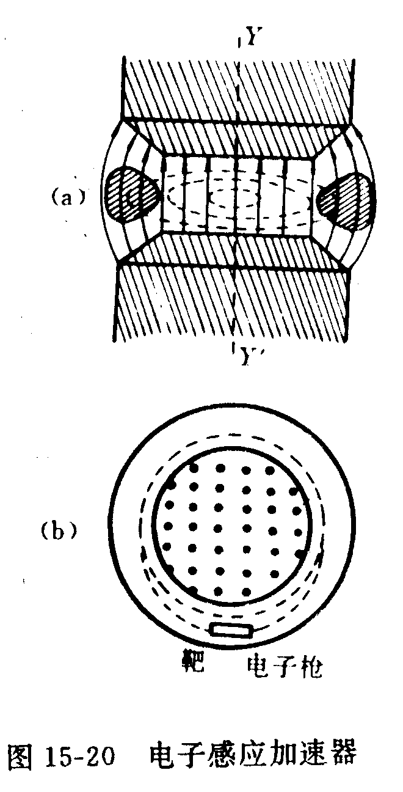
六、电子感应加速器
1941年美国柯斯特研制的
轻粒子加速器──电子感应
加速器，结构如图。
原理：利用变化磁场产生
的感应电场加速电子。
构造：两个大 N、S 极和
一个环形真空室。
工作过程：电子受电磁力作
用。① 感应电场沿切向的加
速作用，② 磁场沿径向的洛
仑兹力作用是维持电子作圆周
运动所需的向心力。

Slide 16
在电流变化的一个周期内，只有第一个 1/4 周期内
既能使电子作圆周运动，又能得到感应电场的加速。电子束注入时已有较大的初速度，电子在 1/4 周期内转了几十万圈，行程几十万公里，然后引出可用于实验。能量可达 1Mev 至数百 Mev。主要用于核研究，医学上的医疗、金属探伤等。
i
t
—
—
—
—
·
·
×
×
应用：
(1)核物理； (2)获得 X 射线，γ 射线等。

Slide 17
静电场（库仑场）
感生电场（涡旋电场）
具有电能、对电荷有作用力
具有电能、对电荷有作用力
由静止电荷产生
由变化磁场产生
线是“有头有尾”的，
线是“无头无尾”的
起于正电荷而终于负电荷
是一组闭合曲线

Slide 18
动生电动势
感生电动势
磁场不变，闭合电路的整体或局部在磁场中运动导致回路中磁通量的变化
闭合回路的任何部分都不动，空间磁场发生变化导致回路中磁通量变化
特点
由于S的变化引起回路中Φ _{m}变化
由于 的变化引起回路中Φ _{m}变化
原因
非静电力来源
洛仑兹力
感生电场力

Slide 19
小结：
1. 感生电动势
2. 圆柱空间内均匀变化的磁场产生的电场

Slide 20
课外作业
8-17；8-18

